Slide 1
PROJET BIG DATA — M1 BIG DATA IA — 2025/2026
Plateforme distribuée
d'ingestion et d'analyse
Cassandra · MinIO (S3) · Docker
GUINDON Amaury
École Supérieure du Numérique 89 — Soutenance orale
Notes:
Accroche (30 sec) :
Bonjour, je suis Amaury Guindon, étudiant en M1 Big Data IA. Je vais vous présenter mon projet de fin de module : une plateforme distribuée d'ingestion et d'analyse de données massives, construite autour de trois briques : Apache Cassandra, un stockage objet S3, et Docker.
Objectif de la présentation : démontrer la maîtrise des concepts Big Data — modélisation NoSQL, scalabilité, théorème CAP — appliqués à un cas concret et reproductible.
Durée prévue : environ 15 minutes + démo + questions.

Slide 2
SOMMAIRE
Plan de la présentation
01
Contexte & problématique
07
Principes Big Data — 5V & CAP
02
Objectifs
08
Démonstration
03
Architecture globale
09
Performances & limites
04
Flux de données
10
Sécurité & RGPD
05
Choix techniques
11
Pistes d'évolution
06
Modèle Cassandra
12
Conclusion
Projet Big Data — M1 BDIA — A. Guindon
2 / 17
Notes:
Annoncer rapidement le plan (1 min) :
Je vais structurer la présentation en quatre temps :
1) Le contexte et les choix techniques (slides 3 à 7)
2) La modélisation Cassandra concrète (slides 8 à 9)
3) Les fondements théoriques — 5V et CAP (slides 10 à 11)
4) La démo, l'analyse critique et les perspectives (slides 12 à 16)
Je termine par les questions. Ne pas hésiter à m'interrompre.

Slide 3
01 / CONTEXTE
Contexte & problématique
Une entreprise souhaite mettre en place une plateforme capable de :
▸ Collecter — des événements hétérogènes — transactions, catalogue produits, contenus multimédia
▸ Stocker — ces données de manière scalable, sans limite haute prévisible
▸ Interroger — rapidement, sur des dimensions métier (pays, marque, catégorie)
▸ Garantir — la disponibilité même en cas de panne d'un nœud
▸ Déployer — de façon reproductible sur n'importe quel environnement
Projet Big Data — M1 BDIA — A. Guindon
3 / 17
Notes:
Poser le problème métier (1 min 30) :
Imaginer une entreprise qui vend en ligne et qui gère un catalogue mode. Elle reçoit en continu trois types de données très différents : des transactions structurées (CSV), un catalogue produits qui évolue (JSON), et des images de produits (binaires).
Insister sur les 5 verbes :
- Collecter du hétérogène → impose un pipeline multi-format
- Stocker scalable → impose une base distribuée, pas un SGBDR
- Interroger rapidement → impose un modèle orienté requêtes
- Disponibilité → impose la tolérance aux pannes
- Reproductibilité → impose la conteneurisation
Chacun de ces verbes va justifier un choix technique sur les slides suivantes.

Slide 4
02 / OBJECTIFS
Objectifs du projet
Architecture
Modèle Cassandra
Stockage cloud
Déploiement
cohérente, distribuée
et documentée
orienté requêtes,
partition/clustering
Data Lake S3-compatible
(MinIO local + AWS)
Docker reproductible
en une commande
+ Argumentation Big Data ancrée dans les principes 5V & CAP
Projet Big Data — M1 BDIA — A. Guindon
4 / 17
Notes:
Transition rapide (45 sec) :
Pour répondre à ces besoins, le projet livre concrètement quatre choses :
1) Une architecture cohérente — pas juste une base, mais un pipeline complet
2) Un modèle Cassandra rigoureux, orienté requêtes (point différenciant vs SQL)
3) Un stockage cloud — MinIO en local, AWS S3 en prod, même code
4) Un déploiement reproductible — une seule commande Docker
Et au-delà du code, une argumentation théorique : les 5V et le théorème CAP.
On va maintenant entrer dans le détail de l'architecture.

Slide 5
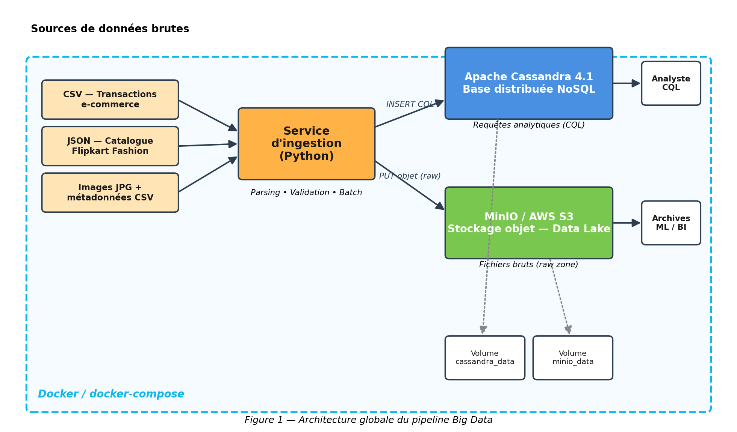
03 / ARCHITECTURE
Architecture globale
Pipeline Python → écriture Cassandra (chaud) + Data Lake MinIO (froid) — orchestré par Docker Compose
Projet Big Data — M1 BDIA — A. Guindon
5 / 17
Notes:
Présenter le schéma de gauche à droite (1 min 30) :
Tout est dans le cadre Docker — c'est le point clé : un évaluateur lance 'docker compose up' et tout démarre.
À gauche : les trois sources, les trois formats du périmètre (CSV, JSON, JPG).
Au centre : le service d'ingestion Python. C'est lui qui lit, valide, convertit, et distribue vers deux destinations.
À droite, deux destinations complémentaires :
- Cassandra → données 'chaudes' interrogeables en CQL
- MinIO (S3) → données 'froides', archives, raw zone
Pourquoi les deux ? Parce qu'on sépare stockage et calcul — principe fondamental d'une plateforme Big Data. Si demain on veut rejouer le pipeline avec un nouveau modèle Cassandra, on n'a pas besoin de redemander les données aux sources.

Slide 6
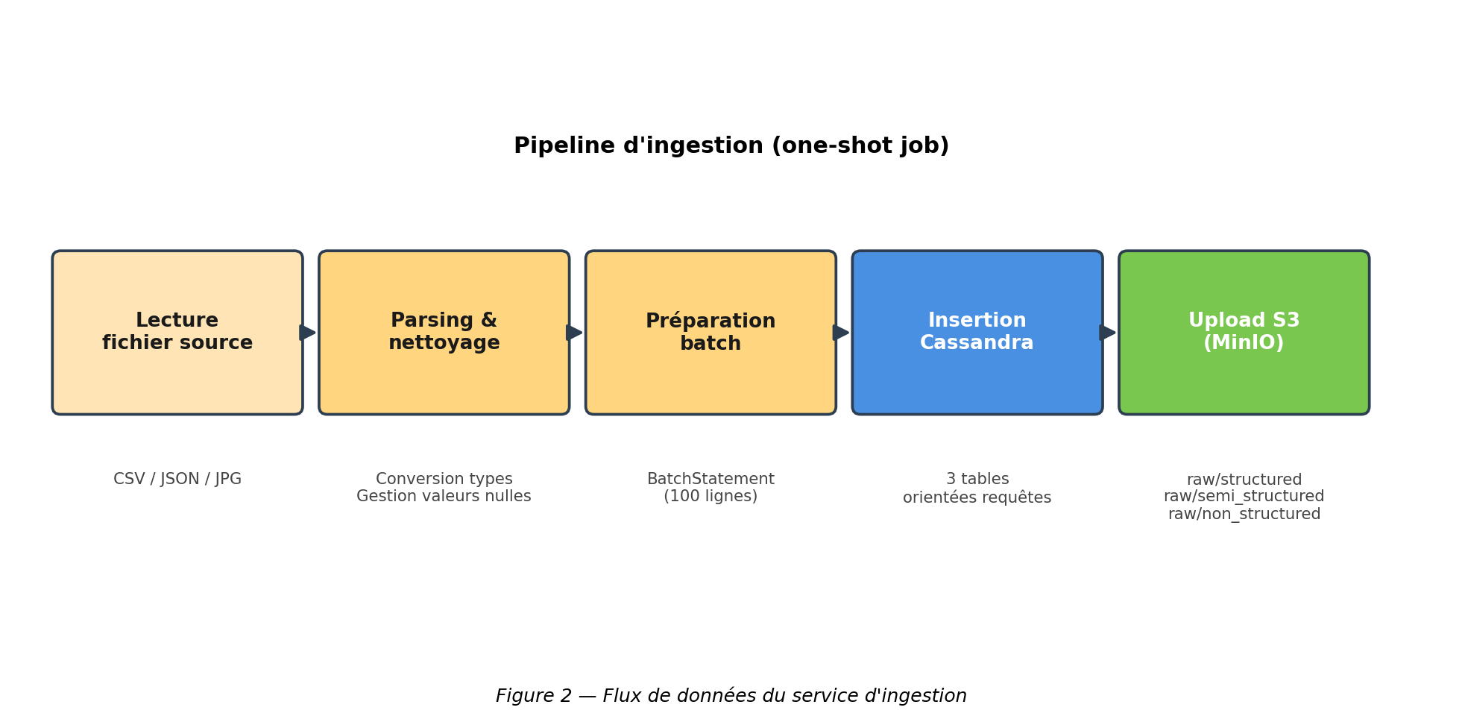
04 / FLUX DE DONNÉES
Flux d'ingestion
▸ Pipeline one-shot, écrit en Python — convient au MVP
▸ Insertions Cassandra par batch de 100 lignes (BatchStatement)
▸ Évolutif vers un consommateur Kafka pour le quasi-temps réel
Projet Big Data — M1 BDIA — A. Guindon
6 / 17
Notes:
Détail du pipeline (1 min) :
Cinq étapes, classiques d'un ETL :
1) Lecture en streaming — on ne charge pas tout en RAM
2) Parsing typé — conversion des dates, des décimaux, gestion des nulls
3) Préparation en batch de 100 lignes — amortit le coût réseau
4) Insertion Cassandra avec BatchStatement
5) En parallèle : upload du fichier brut vers MinIO
Point important : c'est un job 'one-shot'. Il s'exécute, ingère, et s'arrête. Pour un MVP c'est suffisant. En production on remplacerait ça par un consommateur Kafka — sans toucher au modèle Cassandra. C'est ça la force du modèle orienté requêtes : il découple le pipeline d'ingestion du stockage.

Slide 7
05 / CHOIX TECHNIQUES
Stack & choix techniques
Apache
Cassandra 4.1
MinIO
(S3-compatible)
Python 3.11
(cassandra-driver, boto3)
Docker +
Compose
• NoSQL distribué
• Scalabilité linéaire
• Modèle AP (CAP)
• Requêtes ms
• Stockage objet
• Sépare stockage/calcul
• Bascule AWS S3 sans modif
• Open source, gratuit
• Écosystème mature
• Drivers officiels
• Lisible & maintenable
• Job batch idéal pour MVP
• Reproductibilité
• Healthchecks intégrés
• Volumes persistants
• Démarrage ordonné
Projet Big Data — M1 BDIA — A. Guindon
7 / 17
Notes:
Parcourir les 4 colonnes (1 min 30) :
CASSANDRA — pourquoi pas PostgreSQL ?
Parce qu'au-delà d'un certain volume, un SGBDR ne scale plus horizontalement de manière transparente. Cassandra a été pensée pour ça dès l'origine, par Facebook puis Apache.
MINIO — pourquoi pas un simple disque ?
Parce qu'un Data Lake doit gérer le téraoctet et accepter une API standard. MinIO parle S3 — donc bascule vers AWS sans changer une ligne de code applicatif. Juste S3_ENDPOINT_URL à neutraliser.
PYTHON — pourquoi pas Java ou Scala ?
Pour le MVP, le coût d'entrée est minimal et les drivers sont excellents. En production on pourrait passer à Spark.
DOCKER — pourquoi pas une install native ?
Parce que le cahier des charges impose la reproductibilité. Docker Compose orchestre l'ordre de démarrage avec les healthchecks — ingestor ne démarre que quand Cassandra est prête.

Slide 8
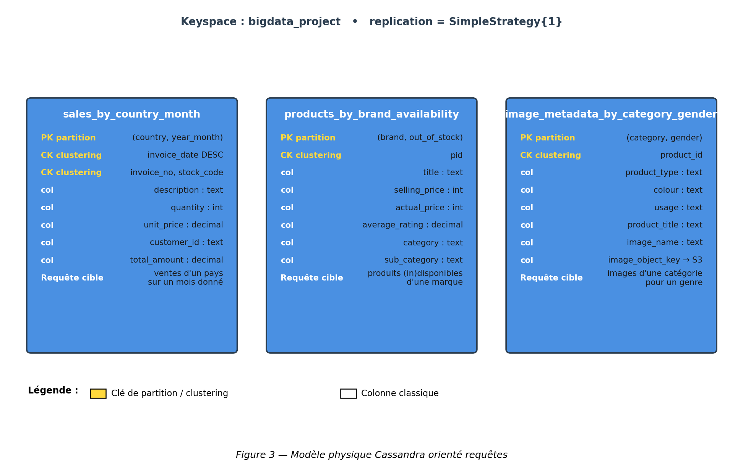
06 / MODÈLE CASSANDRA
Modélisation orientée requêtes
Une table = une requête • PK composite pour répartir • CK pour ordonner
Keyspace bigdata_project — SimpleStrategy{1} en dev, NetworkTopologyStrategy{3,3} en prod
Projet Big Data — M1 BDIA — A. Guindon
8 / 17
Notes:
Point central — bien expliquer (2 min) :
La grosse différence avec SQL : en Cassandra on ne part PAS des entités, on part des REQUÊTES.
Trois requêtes métier → trois tables :
TABLE 1 — sales_by_country_month
Pour répondre à 'ventes d'un pays sur un mois'. PK = (country, year_month). Toutes les ventes d'un même pays/mois sont co-localisées sur le même nœud → une seule partition lue.
TABLE 2 — products_by_brand_availability
PK = (brand, out_of_stock). Cas d'usage : service de réapprovisionnement qui veut tous les produits en rupture d'une marque.
TABLE 3 — image_metadata_by_category_gender
Le binaire vit dans S3, Cassandra stocke juste la clé S3 + les métadonnées. Pattern classique : métadonnées chaudes / binaires froids.
Réplication : SimpleStrategy RF=1 en dev (mono-nœud), NetworkTopologyStrategy RF=3 en prod multi-DC.

Slide 9
06 / MODÈLE CASSANDRA
Exemple : requête analytique
Requête : ventes du Royaume-Uni en décembre 2010, triées par date
SELECT invoice_date, invoice_no, stock_code,
quantity, unit_price, total_amount
FROM sales_by_country_month
WHERE country = 'United Kingdom'
AND year_month = '2010-12'
LIMIT 20;
▸ PK ciblée — la requête atteint une seule partition → latence ~ ms
▸ Tri natif — CLUSTERING ORDER BY invoice_date DESC, pas de tri applicatif
▸ Constant — le coût ne dépend pas du volume total de la table
Projet Big Data — M1 BDIA — A. Guindon
9 / 17
Notes:
Illustrer concrètement (1 min) :
On clause WHERE sur les deux composantes de la clé de partition : country ET year_month. Cassandra exige cela — sans la PK complète, la requête ne passe pas (sauf à utiliser ALLOW FILTERING, qu'on évite).
Trois propriétés à souligner :
1) Une seule partition ciblée → latence quasi constante en millisecondes, même avec un milliard de lignes en base.
2) Tri automatique grâce à CLUSTERING ORDER BY invoice_date DESC. Pas besoin d'ORDER BY applicatif — c'est gratuit.
3) Cette latence ne dégrade PAS quand le volume total augmente. C'est la grosse différence avec un SGBDR où la latence croît avec la taille de la table.
Si on demande pourquoi pas un index ? → un index secondaire Cassandra scanne potentiellement tous les nœuds. Mauvaise pratique.

Slide 10
07 / BIG DATA
Les 5V appliqués au projet
VOLUME
VÉLOCITÉ
VARIÉTÉ
VÉRACITÉ
VALEUR
Cassandra + S3
dimensionnés To+
Batch 100 lignes,
évolutif vers Kafka
CSV · JSON · JPG
3 pipelines dédiés
Parsing défensif
+ raw zone S3
Tables orientées
requêtes métier
Projet Big Data — M1 BDIA — A. Guindon
10 / 17
Notes:
Cadre théorique — rapide (1 min) :
Les 5V sont le canon pour caractériser un projet Big Data. Mon projet adresse chacun :
VOLUME — Cassandra + S3 dimensionnés au téraoctet. Les limites actuelles (CSV_LIMIT, etc.) sont des garde-fous, pas des plafonds.
VÉLOCITÉ — Pour l'instant batch, mais batch optimisé (BatchStatement par 100). Migration vers Kafka possible sans refonte.
VARIÉTÉ — c'est le V le plus visible : 3 formats, 3 pipelines, 3 tables.
VÉRACITÉ — parsing défensif côté ingestion + conservation des données brutes sur S3 → on peut TOUJOURS rejouer.
VALEUR — les tables ne sont pas neutres, elles répondent à des questions métier précises. C'est la finalité.
Transition : 'parmi ces 5V, le plus délicat reste la disponibilité — c'est ce qui mène au théorème CAP'.

Slide 11
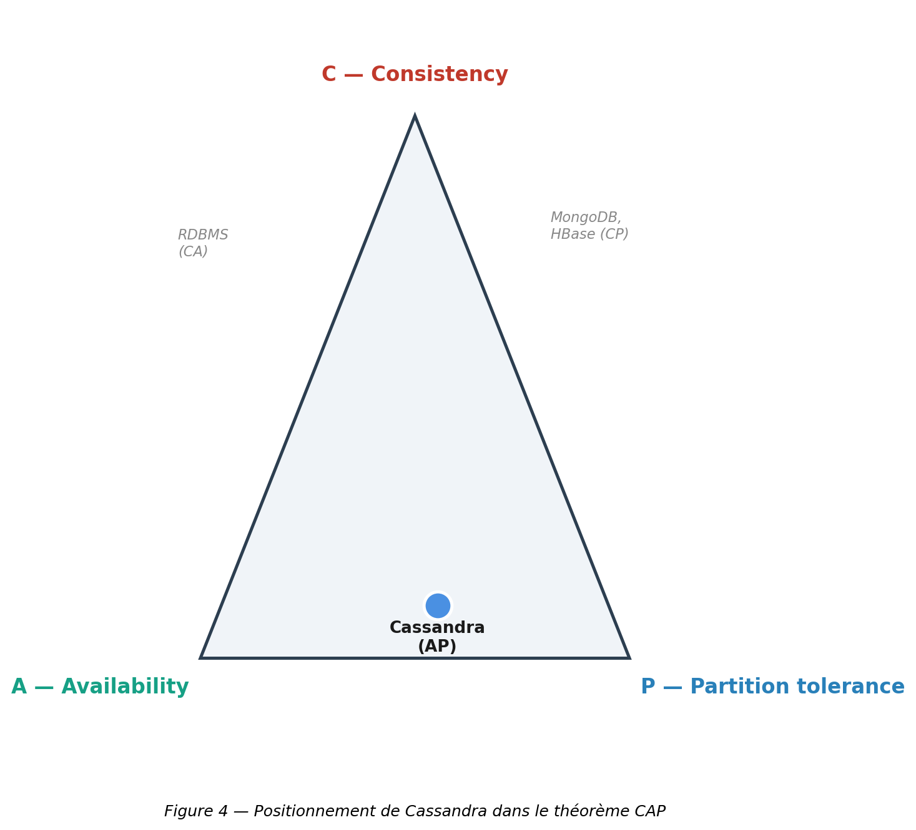
07 / BIG DATA
Théorème CAP — pourquoi Cassandra ?
Cassandra = AP
▸ Availability — le service écrit/lit même en cas de partition réseau
▸ Partition tolerance — natif dans tout système distribué
▸ Consistency — éventuelle, réglable par requête (ONE / QUORUM / ALL)
▸ Cas d'usage — préférable à un downtime pour un service de collecte
Projet Big Data — M1 BDIA — A. Guindon
11 / 17
Notes:
Théorème CAP — point sensible aux questions du jury (1 min 30) :
Brewer (2000) : dans un système distribué, on ne peut garantir simultanément que 2 propriétés sur 3 : Consistency, Availability, Partition tolerance.
La partition réseau est inévitable dans un système distribué — donc le vrai choix est entre C et A.
Cassandra a CHOISI A. Quand un nœud n'arrive plus à parler à un autre, il continue de servir avec ce qu'il sait. La cohérence se rétablit ensuite (eventual consistency, via read repair et hinted handoff).
Important — Cassandra est NUANCÉ : on peut régler la cohérence par REQUÊTE avec les Consistency Levels :
• ONE → max disponibilité, cohérence faible
• QUORUM → équilibre (majorité de nœuds doivent confirmer)
• ALL → cohérence forte, mais plus fragile
Pour un service de collecte d'événements, A > C : il vaut mieux une donnée légèrement décalée qu'un downtime.

Slide 12
08 / DÉMO
Démonstration technique
Déroulé live (≈ 3 min) :
1. Lancer la stack
docker compose up --build
2. Suivre l'ingestion
logs ingestor : raw uploads → batch Cassandra
3. Vérifier Cassandra
docker exec -it bd_cassandra cqlsh + SELECT COUNT(*)
4. Exécuter une requête métier
SELECT … WHERE country='United Kingdom' AND year_month='2010-12'
5. Vérifier le Data Lake
console MinIO http://localhost:9001 — bucket bigdata-raw
Projet Big Data — M1 BDIA — A. Guindon
12 / 17
Notes:
Démo live (3 min — PRÉPARER À L'AVANCE) :
AVANT LA SOUTENANCE :
- Faire un 'docker compose down -v' pour repartir propre
- Avoir un terminal PowerShell ouvert dans le dossier projet
- Avoir le navigateur prêt sur http://localhost:9001
DÉROULÉ :
1) Lancer 'docker compose up --build' (peut prendre ~1 min au premier lancement à cause du pull Cassandra) — pendant ce temps, on peut continuer à expliquer.
2) Montrer les logs : on voit Cassandra ready → init schema → ingestor démarre → uploads S3 puis batches Cassandra.
3) Ouvrir cqlsh dans Cassandra et lancer un COUNT(*) pour montrer que les données sont bien là.
4) Lancer la requête métier (slide 9) en direct → résultat instantané.
5) Bascule sur la console MinIO → montrer le bucket bigdata-raw avec les 3 zones (structured / semi_structured / non_structured) + les images.
PLAN B : si la démo coince, screenshots de secours dans le dossier rapport/.

Slide 13
09 / PERFORMANCES
Ce que mesure le pipeline
3
3
100
1
familles de données
(structuré / semi / non)
tables Cassandra
orientées requêtes
lignes / batch
(BatchStatement)
commande pour
tout déployer
Points forts
▸ Latence ms — toute requête principale tape une seule partition
▸ Débit d'écriture élevé — batchs préparés (PreparedStatement)
▸ Découplage stockage / calcul — retraitement complet depuis la raw zone
▸ Stack 100 % open source — coût nul, reproductibilité totale
Projet Big Data — M1 BDIA — A. Guindon
13 / 17
Notes:
Récapitulatif quantitatif (45 sec) :
Quelques chiffres clés pour résumer ce qui est livré :
- 3 familles de données couvertes (structuré / semi / non)
- 3 tables Cassandra, chacune dédiée à une requête métier
- 100 lignes par BatchStatement (compromis perf / mémoire)
- 1 seule commande pour tout démarrer
Côté qualitatif, 4 points forts à retenir :
- Latence en millisecondes — toute requête principale = 1 partition
- Débit d'écriture élevé grâce aux PreparedStatement (la requête CQL est compilée une seule fois côté Cassandra)
- Découplage stockage/calcul — on peut détruire Cassandra et la reconstruire depuis S3
- 100% open source : zéro coût de licence

Slide 14
09 / ANALYSE CRITIQUE
Limites & analyse critique
✓ Ce qui est démontré
△ Ce qui reste à faire
▸ Modélisation orientée requêtes
▸ Réplication paramétrable
▸ Conteneurisation reproductible
▸ Trois familles de données ingérées
▸ Raw zone + couche chaude séparées
▸ Mono-nœud Cassandra (RF=1)
▸ Pas de streaming temps réel
▸ Pas de couche analytique (Spark)
▸ Batch parfois multi-partitions
▸ Sécurité non activée (dev)
Projet Big Data — M1 BDIA — A. Guindon
14 / 17
Notes:
Honnêteté technique (1 min 30) :
Le jury va apprécier de voir qu'on connaît les LIMITES de ce qu'on livre.
À GAUCHE — ce qui est démontré :
Toute la chaîne fonctionne, la modélisation est rigoureuse, la conteneurisation est propre.
À DROITE — ce qui manque honnêtement :
1) MONO-NŒUD : avec un seul nœud Cassandra, je ne peux pas DÉMONTRER concrètement la tolérance aux pannes. Il faudrait un cluster à 3 nœuds.
2) BATCH ONLY : pas de Kafka, pas de streaming.
3) PAS DE SPARK : pour des agrégations cross-partitions (ex: total des ventes mondiales par produit), il faut un moteur dédié.
4) BATCHS MULTI-PARTITIONS : techniquement, mes BatchStatement peuvent toucher plusieurs partitions en un envoi → mauvaise pratique Cassandra (pression sur le coordinateur). Correction prévue.
5) SÉCURITÉ : auth Cassandra désactivée, identifiants MinIO par défaut. OK pour un dev, à durcir en prod (slide suivante).

Slide 15
10 / ENJEUX TRANSVERSES
Sécurité & RGPD
Sécurité — à activer en prod
RGPD — principes appliqués
▸ Authentification Cassandra (PasswordAuthenticator)
▸ TLS client → cluster + inter-nœuds
▸ Rotation des credentials MinIO
▸ Isolation réseau Docker
▸ Audit logs centralisés
▸ Minimisation — ne stocker que les champs nécessaires
▸ Effacement — TTL plutôt que DELETE (tombstones)
▸ Localisation — NetworkTopologyStrategy = DC EU/US
▸ Traçabilité — audit logs Cassandra + S3
▸ Chiffrement — SSE sur le bucket S3
Projet Big Data — M1 BDIA — A. Guindon
15 / 17
Notes:
Sécurité + RGPD (1 min 30) :
Pour la SÉCURITÉ, en production :
- Authentification Cassandra avec PasswordAuthenticator + CassandraAuthorizer, compte applicatif aux droits restreints
- TLS partout : client→cluster ET inter-nœuds
- Rotation des credentials MinIO via Docker secrets ou un vault
- Réseau Docker dédié, ports non exposés à l'extérieur
Pour le RGPD, point sensible avec des données client :
MINIMISATION — ne pas stocker plus que nécessaire. customer_id en texte libre aujourd'hui → pseudonymisé en prod.
DROIT À L'EFFACEMENT — point délicat dans Cassandra : un DELETE crée un 'tombstone' qui ralentit les lectures. Meilleure pratique : TTL (Time To Live) sur les lignes contenant des PII, ou séparer dans une table dédiée plus facile à purger.
LOCALISATION — NetworkTopologyStrategy permet de garantir que les données UE restent sur des nœuds européens.
TRAÇABILITÉ — audit logs des deux côtés (Cassandra + S3).
CHIFFREMENT — SSE-S3 ou SSE-KMS côté bucket.

Slide 16
11 / ÉVOLUTIONS
Pistes d'évolution
Cluster 3 nœuds
NetworkTopologyStrategy, RF=3, démonstration concrète de la tolérance aux pannes
Streaming Kafka
Remplacer le job batch par un consommateur temps réel — sans modifier le modèle Cassandra
Couche Spark / Trino
Agrégations cross-partitions, jointures, exports vers reporting
Observabilité
Prometheus + Grafana — latence, débit, état du cluster
Projet Big Data — M1 BDIA — A. Guindon
16 / 17
Notes:
Perspectives (1 min) :
Quatre axes d'évolution naturels, par ordre de priorité :
1) CLUSTER 3 NŒUDS — c'est la première chose à faire. RF=3 avec NetworkTopologyStrategy, et là on démontre VRAIMENT la tolérance aux pannes : on peut tuer un nœud sans interruption de service.
2) STREAMING KAFKA — pour les cas d'usage temps réel (clics, IoT). On ajoute un broker entre les sources et l'ingestor, qui devient un consommateur Kafka. Le modèle Cassandra ne change pas.
3) SPARK / TRINO — dès qu'on a besoin de croiser plusieurs tables ou d'agréger sur l'ensemble du dataset. Spark peut lire directement depuis Cassandra ET depuis S3.
4) OBSERVABILITÉ — Prometheus pour les métriques, Grafana pour la visualisation. Indispensable en prod pour suivre la latence p99, le débit, l'état du cluster.
Bonus si questions : Airflow pour orchestrer des pipelines périodiques, dbt sur Trino pour les transformations, etc.

Slide 17
CONCLUSION
Une plateforme Big Data
fonctionnelle et reproductible.
▸ Ingestion · stockage distribué · Data Lake · conteneurisation
▸ Choix justifiés par les principes structurants du Big Data
▸ Socle réutilisable, évolutif vers la production
Merci pour votre attention — Questions ?
Notes:
Conclusion (45 sec) — message à retenir par le jury :
Le projet livre concrètement les 4 piliers demandés :
ingestion, stockage distribué, Data Lake, conteneurisation.
Chaque choix technique est étayé par les concepts du Big Data — 5V, théorème CAP, scalabilité horizontale — et pas seulement par 'parce que c'est moderne'.
Au-delà du périmètre demandé, c'est un SOCLE évolutif vers la production : ajout d'un cluster multi-DC, passage au streaming, couche analytique. La fondation tient.
PRÉPARER LES QUESTIONS PROBABLES :
Q: Pourquoi pas MongoDB ? → CP, latence moins prédictible sur des requêtes multi-partitions, modèle document plus souple mais moins adapté à des requêtes analytiques avec ORDER BY natif.
Q: Pourquoi pas Elasticsearch ? → orienté recherche full-text, pas un stockage primaire. Bon en complément, pas en remplacement.
Q: Si je veux faire un GROUP BY sur toute la base ? → pas Cassandra, utiliser Spark qui lit la base.
Q: Pourquoi 100 lignes par batch ? → équilibre empirique. Trop petit = overhead réseau ; trop grand = risque timeout coordinateur Cassandra (limite par défaut ~50 ko).

